Slide 1
DEEP LEARNING · STRUCTURED LIGHT · HIGHLIGHT REMOVAL
X-FFC V3.2 / YFFC
模型结构与模块详细技术说明
面向单通道灰度结构光条纹图像的高反光分离、镜面分量分解与漫反射重建网络。本 PPT 在保留原有架构图的基础上，对每个模块的结构、输入输出与数据流给出完整文字说明。
双分支编码器
FFC 频域核心
双路漫反射
ResNet50 + Swin-Tiny
FourierUnit 全局感受野
α 融合 + 残差精修
基于 Y_FFC_unified.py · train.py · process_images.py · X-FFC_当前模型完整技术说明文档.md

Slide 2
OUTLINE
2 / 50
目录 · 讲解大纲
01
任务定义与设计目标
P3–4 · 输入/输出与设计要点
02
总体架构与数据流
P5–7 · X 型双分支拓扑、端到端流程
03
Encoder 双分支编码器
P8–13 · ResNet50 + Swin + 融合 + FFC 瓶颈
04
FFC 频域卷积核心
P14–18 · FourierUnit / SpectralT. / FFC_BN_ACT 与包含关系
05
GradientDecoder 梯度辅助解码器
P19–22 · 5 个 Block 每级输入输出
06
EnhancementLayers 增强桥接
P23–26 · 输入与输出完整说明
07
MainDecoder 主解码器
P27–35 · 每一级输入输出、SpecAware、双头
08
双路融合 + 残差精修
P36–37 · α 融合公式与 RefinementHead
09
损失函数 EnhancedCompositeLoss
P38–40 · 多任务复合损失
10
训练 + 推理流程
P41–45 · 训练循环、滑窗、TTA、优化器
11
总结与模块包含关系
P46–50 · 关键设计回顾
X-FFC V3.2 当前模型详细技术讲解

Slide 3
01 · TASK DEFINITION
3 / 50
任务定义 · 把输入分解为漫反射与高反光
x ≈ r + b
输入 x 视作漫反射 r 与镜面/高反光 b 的叠加；模型同时恢复 r、估计 b 并产生辅助先验 g 与 s。
输入 x
输出 r
输出 b
[B, 1, H, W]
[B, 1, H, W]
[B, 1, H, W]
灰度结构光条纹图，已归一化到 [0,1]。包含条纹纹理、真实反射、高亮饱和区与噪声。
最终漫反射图，是推理主结果。由 r_direct 与 r_sub 经 α 融合后，再经过 ResidualRefinementHead 精修得到。
模型估计的镜面/高反光分量。可解释“从输入中被移除的高动态亮斑”，并构建物理减法路径。
辅助 g
辅助 s
训练辅助
[B, 1, H, W]
[B, 1, H, W]
r_direct / alpha / cs
输入图像 Sobel 梯度幅值。帮助模型显式看见条纹边界、高光边缘和局部结构突变。
高反光软概率图。监督目标为 clamp(input - target, 0, 1)，作为高光位置的可微 soft mask。
r_direct 是主解码器直接预测的漫反射；alpha 为双路融合系数；cs 为跨尺度一致性标量。
X-FFC V3.2 当前模型详细技术讲解

Slide 4
01 · DESIGN GOALS
4 / 50
要实现的效果与六大设计要点
核心目标 · 保留条纹，去除高光
全局感受野
双分支互补
去除局部饱和与强反光
· 同时尽可能保留条纹连续性、边缘位置和灰度结构
· 输出 r 不是“全图变暗”，而是恢复后续相位解算可用的条纹
同时输出 b/g/s 的原因
· b 解释“被移除了哪些亮度”，提供物理减法路径
· g 提供边界先验，强化条纹/高光边缘的恢复
· s 提供高光位置先验，参与增强层与主解码门控
为何需要 r_direct + r_sub 双路径
· r_sub = clamp(x - b) 保留物理含义，但暗区易丢细节
· r_direct 由解码器直接预测，作为暗部和困难区域兜底
· 两路用可学习 α 自适应融合，再用残差头做 ±0.15 微调
FFC 频域 1×1 卷积，等价空间域全局加权 O(N·logN)
ResNet 局部纹理 + Swin 窗口长程上下文
多任务监督
物理可解释
梯度 g + 高光概率 s + 漫反射 r 联合学习
保留 r_sub = clamp(x − b) 物理减法路径
暗部兜底
像素级精修
r_direct 直接预测路径覆盖减法盲区
ResidualRefinementHead 做 ±0.15 微调
X-FFC V3.2 当前模型详细技术讲解

Slide 5
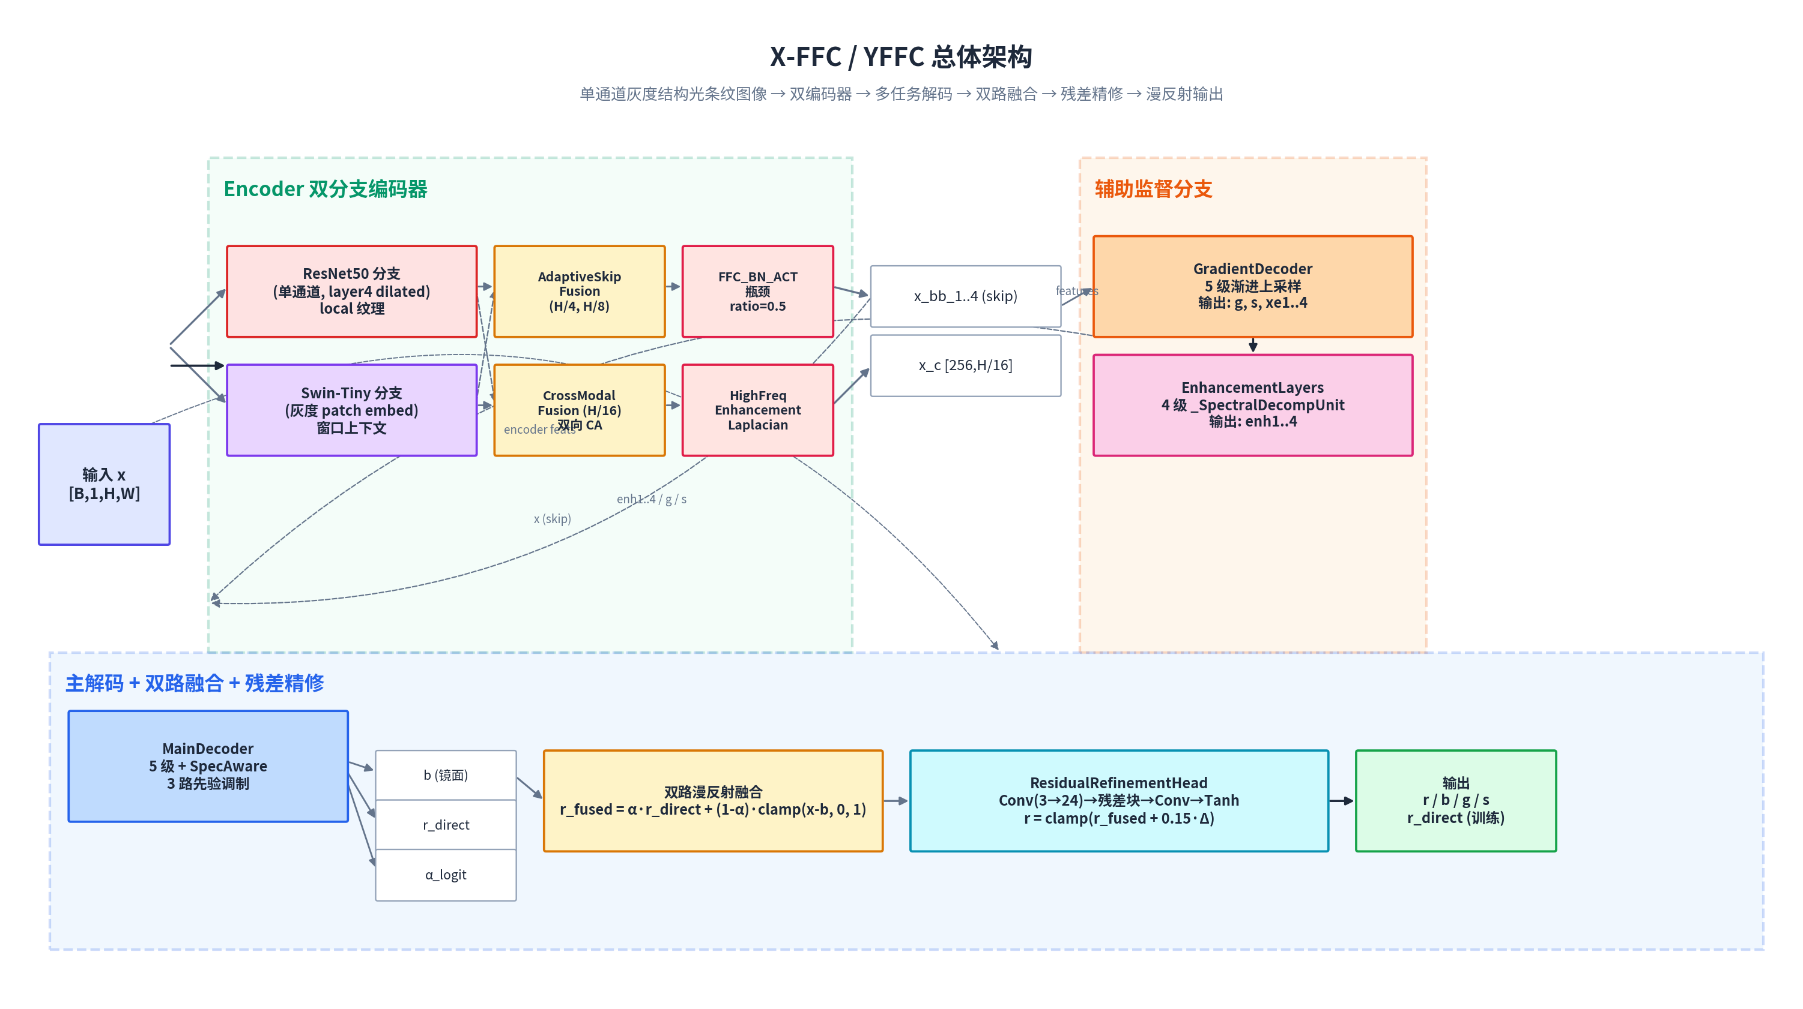
02 · OVERALL ARCHITECTURE
5 / 50
X-FFC / YFFC 总体架构图
数据流: x → Encoder (双分支 + FFC) → x_c / x_bb_1..4 → GradientDecoder (g, s, xe1..4) → EnhancementLayers (enh1..4) → MainDecoder (b, r_direct, α) → 双路融合 → 残差精修 → r
X-FFC V3.2 当前模型详细技术讲解

Slide 6
02 · OVERALL ARCHITECTURE
6 / 50
总体架构 · 文字详细说明
X 型双分支结构 · 五大组成部分
模型完整输出 · YFFC.forward 返回字典
1) Encoder (双分支编码器)
ResNet50 提取局部纹理与条纹边缘; Swin-Tiny 提供窗口上下文与长程依赖。多尺度融合后经 FFC 瓶颈与 HighFrequencyEnhancement 输出 5 路特征 (x_bb_1..4 + x_c)。
2) GradientDecoder (梯度辅助解码器)
从编码特征解码 5 个 Block, 得到 4 个中间特征 xe1..xe4, 并通过两个独立输出头给出梯度图 g 与高反光软概率 s。
3) EnhancementLayers (增强桥接)
把 xe1..xe4 与 g、原图 x 和 s 一起送入 4 个 _SpectralDecompositionUnit, 输出 4 级增强特征 enh1..enh4 给主解码器。
4) MainDecoder (主解码器)
5 级解码: 编码 skip + 增强特征 + 三路先验门控 + SpecularAwareAttention。共享解码主体之后分成两个头: b (高反光) 与 r_direct (直接漫反射), 并预测 alpha_logit。
5) 双路融合 + ResidualRefinementHead
r_sub = clamp(x − b); α = sigmoid(alpha_logit); r_fused = α·r_direct + (1−α)·r_sub; 最终 r = clamp(r_fused + 0.15·Δ)。
r · 最终漫反射
形状 [B,1,H,W], 推理主结果。
b · 镜面反射 / 高反光
形状 [B,1,H,W], 构成 r_sub 的依据。
g · 梯度图
形状 [B,1,H,W], 监督目标为 Sobel(input)。
s · 高光软概率
形状 [B,1,H,W], 监督目标 gt_specular。
r_direct · 直接预测漫反射
形状 [B,1,H,W], 参与训练损失与最终融合。
alpha · 双路融合系数
可学习标量/广播张量, 控制 r_direct 与 r_sub 比例。
cs · 跨尺度一致性
标量, 作用于 H/4、H/8、H/16 融合特征响应图, 仅参与训练损失。
X-FFC V3.2 当前模型详细技术讲解

Slide 7
02 · DATA FLOW
7 / 50
端到端数据流 · YFFC.forward 伪代码
# YFFC.forward(x) ---- x in [B, 1, H, W]
# (1) Encoder: 5 路特征
x_bb_1, x_bb_2, x_bb_3, x_bb_4, x_c = encoder(x)
# x_bb_1 [B, 64, H/2 , W/2 ]
# x_bb_2 [B,128, H/4 , W/4 ]
# x_bb_3 [B,256, H/8 , W/8 ]
# x_bb_4 [B,512, H/16, W/16]
# x_c [B,256, H/16, W/16]
# (2) GradientDecoder: 辅助分支输出
xe1, xe2, xe3, xe4, g, s = \
gradient_decoder((x_bb_1..4), x_c, x)
# (3) EnhancementLayers: 增强桥接
enh1, enh2, enh3, enh4 = \
enhancement_layers((xe1..4), g, x, s)
# (4) MainDecoder: 双头输出
b, r_direct, alpha_logit = main_decoder(
(x_bb_1..4, x_c), (enh1..4), g, s, x)
# (5) 双路融合 + 残差精修
r_sub = clamp(x - b, 0, 1)
alpha = sigmoid(alpha_logit)
r_fused = alpha * r_direct + (1 - alpha) * r_sub
delta = refinement_head(r_fused, x, r_direct)
r = clamp(r_fused + 0.15 * delta, 0, 1)
# (6) 跨尺度一致性 (仅训练)
cs = cross_scale_consistency(x_bb_2, x_bb_3, x_bb_4)
return {"r": r, "b": b, "g": g, "s": s,
"r_direct": r_direct,
"alpha": alpha, "cs": cs}
数据流 · 关键节点解读
Step (1) 编码器输出 4 路 skip 特征 + 1 路瓶颈 x_c。skip 服务解码器各级; x_c 是经过 CNN-Swin 融合、跨尺度回流、FFC 与高频增强的瓶颈特征。
Step (2) GradientDecoder 同时产出: 梯度图 g (监督 Sobel(x))、高光概率 s (监督 gt_specular)、4 个中间特征 xe1..xe4。
Step (3) EnhancementLayers 把 xe1..xe4 转换为高光重建相关的 enh1..enh4, 并通过 g/x/s 的双层门控聚焦在“高光相关结构突变”区域。
Step (4) 主解码器汇聚 c_features + enh + 三路先验 + SpecAware; 分出两个输出头: b (高光) 与 r_direct (直接漫反射)。
Step (5) α 决定信任 r_direct 还是 r_sub; 融合后再用 RefinementHead 做受限残差精修 (系数 0.15)。
Step (6) cs 仅参与训练损失, 约束 H/4、H/8、H/16 融合特征响应保持一致, 提升跨尺度泛化。
X-FFC V3.2 当前模型详细技术讲解

Slide 8
PART 03
Encoder 双分支编码器
ResNet50 局部纹理 · Swin-Tiny 窗口上下文 · 跨模态融合 · FFC 瓶颈 · 高频增强
8 / 50

Slide 9
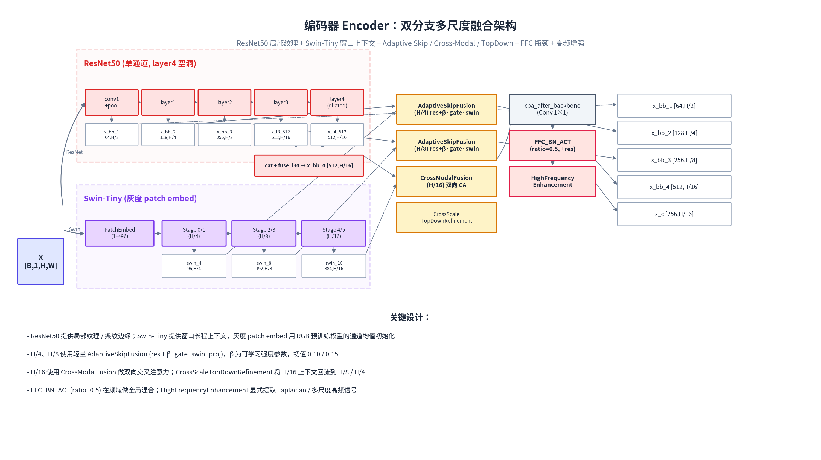
03 · ENCODER
9 / 50
Encoder · 双分支多尺度融合架构图
ResNet50 提供局部纹理; Swin-Tiny 提供窗口上下文。H/4、H/8 用 AdaptiveSkipFusion 轻量融合; H/16 用 CrossModalFusion 双向 CA; TopDownRefinement 把语义回灌到浅层; 最后 FFC_BN_ACT 与 HighFrequencyEnhancement 形成瓶颈 x_c。
X-FFC V3.2 当前模型详细技术讲解

Slide 10
03 · ENCODER · OUTPUTS
10 / 50
Encoder · 五路输出与各自用途
Encoder 接收 x ∈ [B,1,H,W], 输出 4 路 skip 特征 (x_bb_1..4) + 1 路瓶颈特征 (x_c)。skip 为多尺度解码服务, 瓶颈作为主解码器与梯度解码器的核心入口。
名称
形状
构造来源
下游用途
x_bb_1
[B, 64, H/2, W/2]
ResNet stem (conv1+pool 后)
MainDecoder L4 skip · GradientDecoder Block 4/5 skip
x_bb_2
[B, 128, H/4, W/4]
ResNet layer1 + AdaptiveSkipFusion (与 swin_4 融合) + TopDown 注入 H/4 语义
MainDecoder L3 skip · GradientDecoder Block 3 skip
x_bb_3
[B, 256, H/8, W/8]
ResNet layer2 + AdaptiveSkipFusion (与 swin_8 融合) + TopDown 注入 H/8 语义
MainDecoder L2 skip · GradientDecoder Block 2 skip
x_bb_4
[B, 512, H/16, W/16]
cat(reduce_l3, reduce_l4) → fuse_l34; 再与 swin_16 做 CrossModalFusion 双向 CA; TopDown 精炼
MainDecoder L1 skip · GradientDecoder Block 1 fuse_global 输入
x_c
[B, 256, H/16, W/16]
x_bb_4 → cba_after_backbone (Conv 1×1 降维到 256) → FFC_BN_ACT(ratio=0.5) 残差 → HighFrequencyEnhancement
MainDecoder 主输入 · GradientDecoder Block 1 fuse_global 另一路
X-FFC V3.2 当前模型详细技术讲解

Slide 11
03 · ENCODER · RESNET
11 / 50
ResNet50 局部纹理分支 · 结构与数据流
结构与单通道适配
ResNet 内部 5 路特征
灰度输入适配 第一层 conv1 由 RGB (3→64) 改为 1→64; 权重由 ImageNet 预训练的 RGB 卷积核沿通道维取均值初始化: new_w = old_w.mean(dim=1, keepdim=True)。这样灰度输入也能继承预训练的边缘/纹理表征能力。
layer4 空洞改造 layer4 stride 改为 1, 并用 dilation 替代下采样, 使深层仍保持 H/16 分辨率, 避免高反光语义被过度下采样。
通道压缩 对 layer1/2/3 输出分别加 reduce_l1/l2/l3 (1×1 Conv) 把 256/512/1024 通道压到 128/256/512, 便于解码器使用。
末层融合 x_l3_512 与 x_l4_512 都是 H/16 × 512, 通过 cat + fuse_l34 (Conv 1×1) 合并为 512 通道的 x_bb_4。该融合让浅层与深层 H/16 语义同时进入瓶颈。
stem
64ch · H/2
→ x_bb_1
layer1
256→128ch · H/4
→ x_bb_2 (经 AdaptiveSkipFusion)
layer2
512→256ch · H/8
→ x_bb_3 (经 AdaptiveSkipFusion)
layer3
1024→512ch · H/16
→ cat → fuse_l34
layer4
2048→512ch · H/16 (dilated)
→ cat → fuse_l34 → x_bb_4
为什么 X-FFC 选择 ResNet50
· 卷积归纳偏置对条纹边缘、亮暗跃迁等高反光关键特征敏感
· 5 级特征金字塔天然为解码器提供多尺度 skip
· 与 Transformer 形成“局部 + 全局”互补, 覆盖不同感受野
· ImageNet 预训练权重在分层学习率 (×0.1) 下做轻微微调, 避免破坏稳定低层特征
X-FFC V3.2 当前模型详细技术讲解

Slide 12
03 · ENCODER · SWIN + FUSION
12 / 50
Swin-Tiny 分支与多尺度跨模态融合
Swin-Tiny 窗口上下文分支
三种融合模块 (位置不同 · 强度不同)
灰度 PatchEmbed Conv 4×4 stride 4, 1→96 通道; 权重 = 原 RGB PatchEmbed 通道均值
尺寸处理 不强制 resize 到 224; 输入若不能被 32 整除, 仅在右/下做 padding
三尺度输出 swin_4 [96, H/4] swin_8 [192, H/8] swin_16 [384, H/16]
Shifted-window 注意力 跨窗口信息流动, 弥补 ResNet 感受野不足
AdaptiveSkipFusion · H/4 + H/8
out = res + β·gate·swin_proj; 轻量门控、保持 ResNet 主导
CrossModalFusion · H/16
双向 Cross-Attention: CNN→Swin 与 Swin→CNN; 最后门控融合 + Conv 3×3
CrossScaleTopDownRefinement
把 H/16 上下文通过门控回流到 H/8 和 H/4; γ 控制注入强度
融合模块输入输出形状
fuse_h4 (ASF)
x_bb_2 [128,H/4] + swin_4 [96,H/4]
→ x_bb_2_new [128, H/4]
ResNet 浅层细节 + Swin 局部上下文
fuse_h8 (ASF)
x_bb_3 [256,H/8] + swin_8 [192,H/8]
→ x_bb_3_new [256, H/8]
中层结构 + Swin 中尺度上下文
swin16_proj
swin_16 [384, H/16]
→ 投影到 512 通道, 与 CNN 对齐
为 CrossModalFusion 提供 Swin 端 Q/K/V
CrossModalFusion
cnn_feat [512,H/16] + ctx [512,H/16]
→ fused [512, H/16]
双向 CA + gate 融合
TopDownRefine
(h4_new, h8_new, fused)
→ (h4', h8', h16')
γ-控制的语义回流
X-FFC V3.2 当前模型详细技术讲解

Slide 13
03 · ENCODER · BOTTLENECK
13 / 50
Encoder 末端 · FFC 瓶颈 + HighFrequencyEnhancement
# Encoder 末端流程 (在 forward 中的实际位置)
# 已经得到 H/16 融合特征 x_bb_4 [B,512,H/16,W/16]
# 以及顶向回流的精炼版本
# (1) 通道压缩 + 投影
x_c = cba_after_backbone(x_bb_4)
# x_c [B, 256, H/16, W/16]
# (2) FFC 瓶颈 (频域全局建模)
ffc_out = FFC_BN_ACT(x_c,
ratio_gin=0.5,
ratio_gout=0.5)
x_c = x_c + ffc_out # 残差
# (3) 高频显式增强
hf = HighFrequencyEnhancement(x_c)
# 内部:
# · 固定 Laplacian 分支 (二阶边缘)
# · 可学习高频分支
# · 多尺度 (sigma=1,3,5) 高斯-残差
# · SE 通道注意力
x_c = x_c + gamma * hf # gamma 受控
# (4) 数值保护
x_c = _safe_tensor(x_c)
# x_c 进入 GradientDecoder Block 1
# 与 MainDecoder L1
FFC 瓶颈作用
· ratio_gin = ratio_gout = 0.5, 通道一半走频域 (SpectralTransform)
· FFT 把 H/16 空间特征转到频域, 1×1 Conv 等价空间域全局加权
· 在 H/16 即便有较大下采样, 仍可能覆盖不全图像; FFC 在此弥补全局视野
· 以残差形式注入, 保留 ResNet/Swin 已有结构信息
HighFrequencyEnhancement
· Laplacian 分支 (固定核): 提取二阶导, 对条纹边缘敏感
· 可学习高频分支: 数据驱动捕获非 Laplacian 高频
· SE 通道注意力: 自动选择真正重要的高频分量
· 受控残差缩放: output = x + gamma · SE(fusion(...)), 避免破坏整体表示
· 意义: 高光边界与条纹本身都是强高频信号; 显式增强避免被深层卷积平滑掉
X-FFC V3.2 当前模型详细技术讲解

Slide 14
PART 04
FFC 频域卷积核心
FourierUnit · SpectralTransform · FFC_BN_ACT · 以及 FFC 在模型中的包含关系
14 / 50

Slide 15
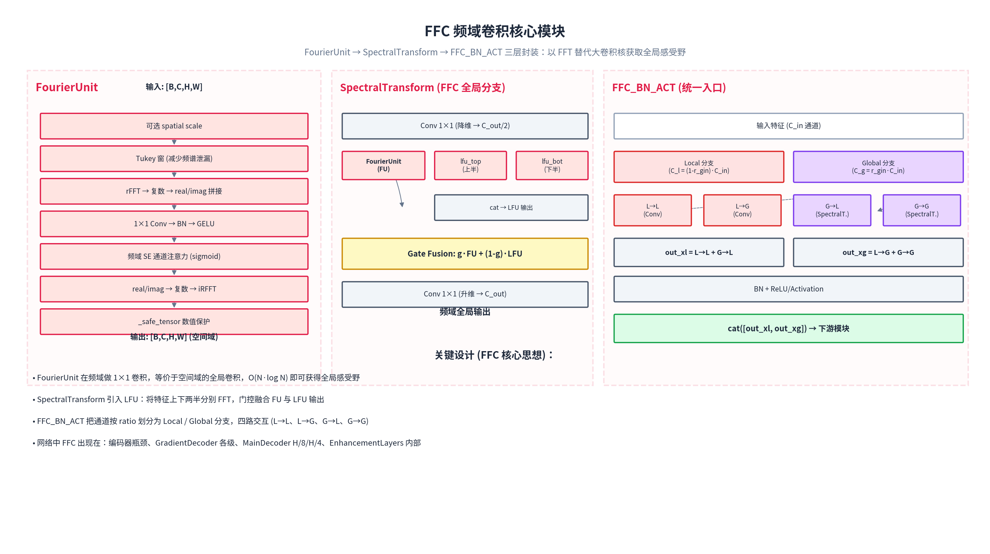
04 · FFC CORE
15 / 50
FFC 频域卷积核心 · 三层封装
FFC 由内到外三层封装: FourierUnit (最底层 FFT 单元) → SpectralTransform (全局 FU + 局部 LFU + 门控融合) → FFC_BN_ACT (Local/Global 四路交互的统一入口)
X-FFC V3.2 当前模型详细技术讲解

Slide 16
04 · FFC · FOURIER UNIT
16 / 50
FourierUnit · 最底层频域单元的 7 步流水线
数据流 (输入 → 输出)
FourierUnit 的结构意义
1
可选 spatial scale
· 在频域做 1×1 Conv 等价于空间域全局加权, O(N·log N) 即可获得全局感受野
· 条纹图像是强周期信号, 高光常对应特定频率簇; 频域建模直接命中目标
· 频域 SE 让网络自适应选择需要保留/抑制的频段
· _safe_tensor 是工程上必需的保护, 否则极端样本会引发 FFT 数值崩溃
用 F.interpolate 把输入下采到更小尺度做 FFT, 进一步减少计算量 (默认关闭)
2
Tukey 二维窗
对输入乘 2D Tukey (cosine taper) 窗, 平滑边缘衰减、抑制 FFT 谱泄漏
3
rFFT → real/imag → 通道拼接
torch.fft.rfftn 计算实数 FFT, 复数张量拆分 real/imag 并沿通道维拼接 [B, 2C, H, W/2+1]
4
1×1 Conv → BN → GELU
频域 1×1 卷积, 等价于空间域全局加权; BN 在频域稳定训练, GELU 提供非线性
输入 / 输出张量形状
5
频域 SE 通道注意力
# 接口签名
FourierUnit(in_channels, out_channels,
spatial_scale_factor=None,
spectral_pos_encoding=False)
# 张量流
x : [B, C_in, H, W]
ffted : [B, 2*C_in, H, W//2 + 1] # 频域
conv1x1 : [B, 2*C_out, ...]
iRFFT : [B, C_out, H, W] # 回空间
output : [B, C_out, H, W]
全局 avg pool → MLP → sigmoid, 对频域通道做再加权, 相当于自适应频段选择
6
real/imag → 复数 → iRFFT
torch.fft.irfftn 反变换回空间域, 输出 [B, C, H, W]
7
_safe_tensor 数值保护
对 NaN/+Inf/-Inf 进行截断; AMP 训练中 FFT 偶尔会数值溢出, 必须显式保护
X-FFC V3.2 当前模型详细技术讲解

Slide 17
04 · FFC · SPECTRAL + FFC_BN_ACT
17 / 50
SpectralTransform 与 FFC_BN_ACT · 中外两层封装详解
SpectralTransform · FFC 的全局分支
FFC_BN_ACT · 统一入口 (网络中使用的层)
组件构成 Conv 1×1 降维 → FU (整图 FFT) → LFU (上下两半各做 FFT) → Gate Fusion → Conv 1×1 升维
FU 分支的角色 对整张特征图做 FourierUnit, 捕获大范围条纹周期与整片高光趋势
LFU 分支的角色 把特征按高度分上下两半, 分别送入独立 FourierUnit, 再 cat 起来; 强化局部位置敏感的频域响应, 弥补整图 FFT 丢失空间信息的缺点
Gate Fusion combined = g · FU(x) + (1 − g) · LFU(x); 可学习门 g 决定每个位置更依赖全局还是局部频域, 避免固定相加产生信息冲突
通道划分 输入通道按 ratio_gin 拆为 Local (L) 与 Global (G); 输出按 ratio_gout 拆为 out_xl 与 out_xg
四路交互 L→L 普通空间卷积; L→G 普通空间卷积; G→L 通过 SpectralTransform; G→G 通过 SpectralTransform
聚合规则 out_xl = L→L + G→L; out_xg = L→G + G→G; 输出为 (out_xl, out_xg) 元组
下游用法 在模型中一般写成: out = ffc((x_local, x_global)); 下游通常 torch.cat([out[0], out[1]], dim=1) 拼回完整特征再继续传播
ratio 关键参数 ratio_gin/ratio_gout = 0.5 表示一半通道走频域; 0.25 表示频域分支占四分之一 (轻量场景)
X-FFC V3.2 当前模型详细技术讲解

Slide 18
04 · FFC · CONTAINMENT HIERARCHY
18 / 50
FFC 模块在整个模型中的包含关系与位置 (重点)
注意 · 网络中实际被调用的是 FFC_BN_ACT 与 SpectralTransform, 并非直接调用 FourierUnit。三者构成自底向上的封装链。
L1 · FourierUnit
▶
L2 · SpectralTransform
▶
L3 · FFC_BN_ACT
最底层 FFT 单元: rFFT + 1×1 Conv + SE + iRFFT
FU (整图) + LFU (上下半) + Gate Fusion
Local/Global 四路交互, 是网络中实际使用的层
FFC_BN_ACT 在整个 X-FFC 模型中的调用位置 (10+ 次出现)
位置
调用形式
处理对象
作用
Encoder 末端
ffc_bottleneck
对 x_c 做 ratio=0.5 的频域全局建模
提供瓶颈级全局上下文
GradientDecoder Block 1 (H/16)
FFC_BN_ACT(r=0.25)
处理 cat(x_bb_4, x_c) 融合后的特征
在 H/16 加入全局频域
GradientDecoder Block 2 (H/8)
FFC_BN_ACT(r=0.25)
处理 cat(xe1, x_bb_3)
在 H/8 中层加入频域
GradientDecoder Block 3 (H/4)
FFC_BN_ACT(r=0.25)
处理 cat(xe2, x_bb_2)
在 H/4 浅层加入频域
MainDecoder L1 (H/16)
FFC1 + FFC2 + residual
在 x_c 上做两次 FFC, 构成主解码起点
瓶颈频域提取
MainDecoder L2 (H/8)
FFC_H8
上采样后注入 H/8 频域
中层频域
MainDecoder L3 (H/4)
FFC_H4
上采样后注入 H/4 频域
浅层频域
EnhancementLayers (×4)
specular_branch + FFC
对 specular 分支做频域精炼
高光分支频域强化
X-FFC V3.2 当前模型详细技术讲解

Slide 19
PART 05
GradientDecoder 梯度辅助解码器
5 个 Block 渐进上采 · 双任务输出 g 与 s · 中间特征 xe1..4 服务 EnhancementLayers
19 / 50

Slide 20
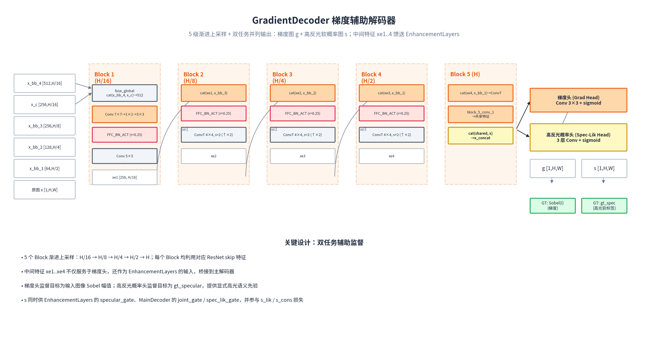
05 · GRADIENT DECODER
20 / 50
GradientDecoder · 5 级 Block 与双任务输出
5 级渐进上采样 H/16→H/8→H/4→H/2→H; 每级 cat 编码器 skip + 上一级 xe; Block 5 输出共享特征, 再分出两个并列输出头: 梯度图 g 与高反光软概率图 s。
X-FFC V3.2 当前模型详细技术讲解

Slide 21
05 · GRADIENT DECODER · PER-BLOCK I/O
21 / 50
GradientDecoder · 每一级 Block 的输入与输出 (重点)
forward(backbone_features, x_c, original_input) → (xe1, xe2, xe3, xe4, x_g, x_s)
Block
输入张量
内部主要操作
输出 (形状)
Block 1
(H/16)
x_bb_4 [B,512,H/16]
x_c [B,256,H/16]
① fuse_global: cat(x_bb_4, x_c) → 512ch (Conv 1×1)
② Conv 7×7 → Conv 1×1 → Conv 3×3
③ FFC_BN_ACT (r=0.25)
④ Conv 5×5
xe1
[B,256,H/16,W/16]
Block 2
(H/8)
xe1 [B,256,H/16]
x_bb_3 [B,256,H/8]
① cat(up(xe1), x_bb_3)
② Conv 3×3 → FFC_BN_ACT (r=0.25)
③ ConvTranspose 4×4 stride 2 (↑×2)
xe2
[B,128,H/8,W/8]
Block 3
(H/4)
xe2 [B,128,H/8]
x_bb_2 [B,128,H/4]
① cat(xe2, x_bb_2)
② Conv 3×3 → FFC_BN_ACT (r=0.25)
③ ConvTranspose 4×4 stride 2 (↑×2)
xe3
[B,64,H/4,W/4]
Block 4
(H/2)
xe3 [B,64,H/4]
x_bb_1 [B,64,H/2]
① cat(xe3, x_bb_1)
② Conv 3×3 + ConvTranspose stride 2 (↑×2)
xe4
[B,32,H/2,W/2]
Block 5
(H)
xe4 [B,32,H/2]
x_bb_1 [B,64,H/2]
original x
① cat(xe4, x_bb_1) → ConvTranspose ↑×2 → full-res 共享特征
② cat(shared, x) → x_concat (含原图)
③ 分别送入两个输出头
shared [..,H,W]
x_concat [..,H,W]
→ g 与 s 头
X-FFC V3.2 当前模型详细技术讲解

Slide 22
05 · GRADIENT DECODER · OUTPUT HEADS
22 / 50
梯度头 + 高反光概率头 · 详细说明与下游用法
梯度头 (Grad Head) · 输出 x_g
高反光概率头 (Spec-Lik Head) · 输出 x_s
结构 x_concat → block_5_conv_2 (Conv 3×3) → Sigmoid → x_g [B,1,H,W]
监督目标 gt_grad = normalized_sobel_magnitude(input_img)
监督的是“输入图”的 Sobel 梯度, 而不是“目标漫反射”的梯度
训练损失 l_grad (SSIM)、l_grad_edge (Charbonnier with edge weight)、l_grad_spec (用输入高亮先验约束 g 与 b 边界关系)
下游消费者 1) EnhancementLayers 的 edge_gate; 2) MainDecoder 三路先验调制中的 grad_gate 与 joint_gate; 3) MainDecoder L5 与 cat(gradient g) 直接拼接
结构 x_concat → Conv 3×3 (→32ch) → Conv 3×3 (→16ch) → Conv 5×5 (→1ch) → Sigmoid → x_s [B,1,H,W]
监督目标 gt_specular = clamp(input - target, 0, 1)
输入中比目标多出来的高反光成分, 作为高光位置软标签
训练损失 l_s_lik (BCE + SSIM)、l_s_cons (s 与 b 在高反光区域的双向一致性约束)
下游消费者 1) EnhancementLayers 的 specular_gate (与 g、x 联合); 2) MainDecoder 三路先验中的 joint_gate 与 spec_lik_gate; 3) 训练损失中作为高光区域定位线索
X-FFC V3.2 当前模型详细技术讲解

Slide 23
PART 06
EnhancementLayers 增强桥接
把 xe1..xe4 转换为主解码器可用的高光增强特征 enh1..enh4
23 / 50

Slide 24
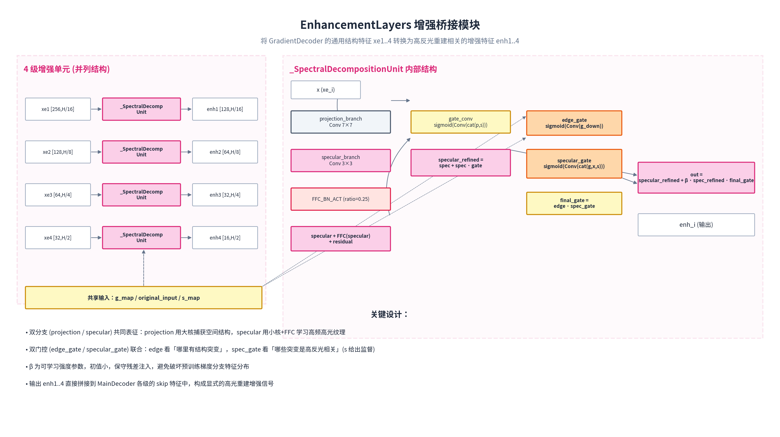
06 · ENHANCEMENT LAYERS
24 / 50
EnhancementLayers · 4 级并列单元 + _SpectralDecompositionUnit 内部结构
4 个 _SpectralDecompositionUnit 并列处理 xe1..xe4, 共享 g_map / 原图 x / s_map 作为外部门控信号, 输出 enh1..enh4 给主解码器使用。
X-FFC V3.2 当前模型详细技术讲解

Slide 25
06 · ENHANCEMENT · I/O
25 / 50
EnhancementLayers · 输入与输出完整说明 (重点)
forward(to_be_enhanced_features = (xe1..xe4), g_map, original_input, s_map) → (enh1..enh4)
输入 · 4 个 xe 特征 + 3 个共享信号
输出 · 4 级增强特征 → MainDecoder
xe1
[B, 256, H/16, W/16]
GradientDecoder Block 1 输出 (H/16 深层共享)
enh1
[B, 128, H/16, W/16]
→ MainDecoder Level 1 · cat(dec, gated_x_bb_4, enh1)
xe2
[B, 128, H/8, W/8]
GradientDecoder Block 2 输出 (H/8 中层)
enh2
[B, 64, H/8, W/8]
→ MainDecoder Level 2 · cat(dec, gated_x_bb_3, enh2)
xe3
[B, 64, H/4, W/4]
GradientDecoder Block 3 输出 (H/4 浅层)
xe4
[B, 32, H/2, W/2]
GradientDecoder Block 4 输出 (H/2 近全分辨率)
enh3
[B, 32, H/4, W/4]
→ MainDecoder Level 3 · cat(dec, gated_x_bb_2, enh3)
g_map
[B, 1, H, W]
梯度头输出 x_g (输入图 Sobel 幅值预测)
enh4
[B, 16, H/2, W/2]
→ MainDecoder Level 4 · cat(dec, gated_x_bb_1, enh4)
original_input
[B, 1, H, W]
原始灰度输入 x, 提供亮度先验
s_map
[B, 1, H, W]
高反光概率头输出 x_s
X-FFC V3.2 当前模型详细技术讲解

Slide 26
06 · ENHANCEMENT · INTERNAL
26 / 50
_SpectralDecompositionUnit · 单元内部 5 步流程
1
双分支特征
2
FFC 频域精炼
3
Self-gate (内门控)
4
External-gate (外门控)
5
残差注入输出
p = projection_branch(x)
# 大核 7x7, 通用空间投影
s = specular_branch(x)
# 小核 3x3, 高光相关分支
s_ffc = FFC_BN_ACT(s, r=0.25)
spec = s + s_ffc + x
# 残差混合
gate = sigmoid(
Conv(cat(p, spec)))
spec_refined =
spec + spec * gate
edge_gate = sigmoid(
Conv(g_down))
spec_gate = sigmoid(
Conv(cat(g,x,s)))
final = edge * spec
output = spec_refined +
beta * spec_refined *
final_gate
# beta 可学习强度
两层门控的语义
projection / specular 双分支与 β 残差
edge_gate (仅来自 g) 关注 “哪里有结构突变” —— 条纹边缘、几何边界、亮暗跃迁。这是网络看到“有内容”的位置。
spec_gate (来自 g, x, s 三者) 关注 “这些结构突变是否与高反光相关” —— 结合输入亮度与高光概率, 区分普通边缘与高光边缘。
final_gate = edge_gate · spec_gate 两者相乘, 仅在“高光区且有结构”处注入增强; 在均匀漫反射区门控接近 0, 避免误扰动。
projection_branch (大核 7×7) 通用空间投影, 保留稳定的纹理结构表示, 是基准路径
specular_branch + FFC 小核 + FFC 频域, 专门处理高光相关的频域/空间异常, 使输出对高反光更敏感
β 受控强度 (可学习) output = spec_refined + β · spec_refined · final_gate, 初始化为小值; 训练逐渐学到合适注入幅度, 避免破坏预训练梯度分支特征分布
X-FFC V3.2 当前模型详细技术讲解

Slide 27
PART 07
MainDecoder 主解码器
5 级渐进上采 · 三路先验调制 · SpecularAwareAttention · 双头输出 b 与 r_direct
27 / 50

Slide 28
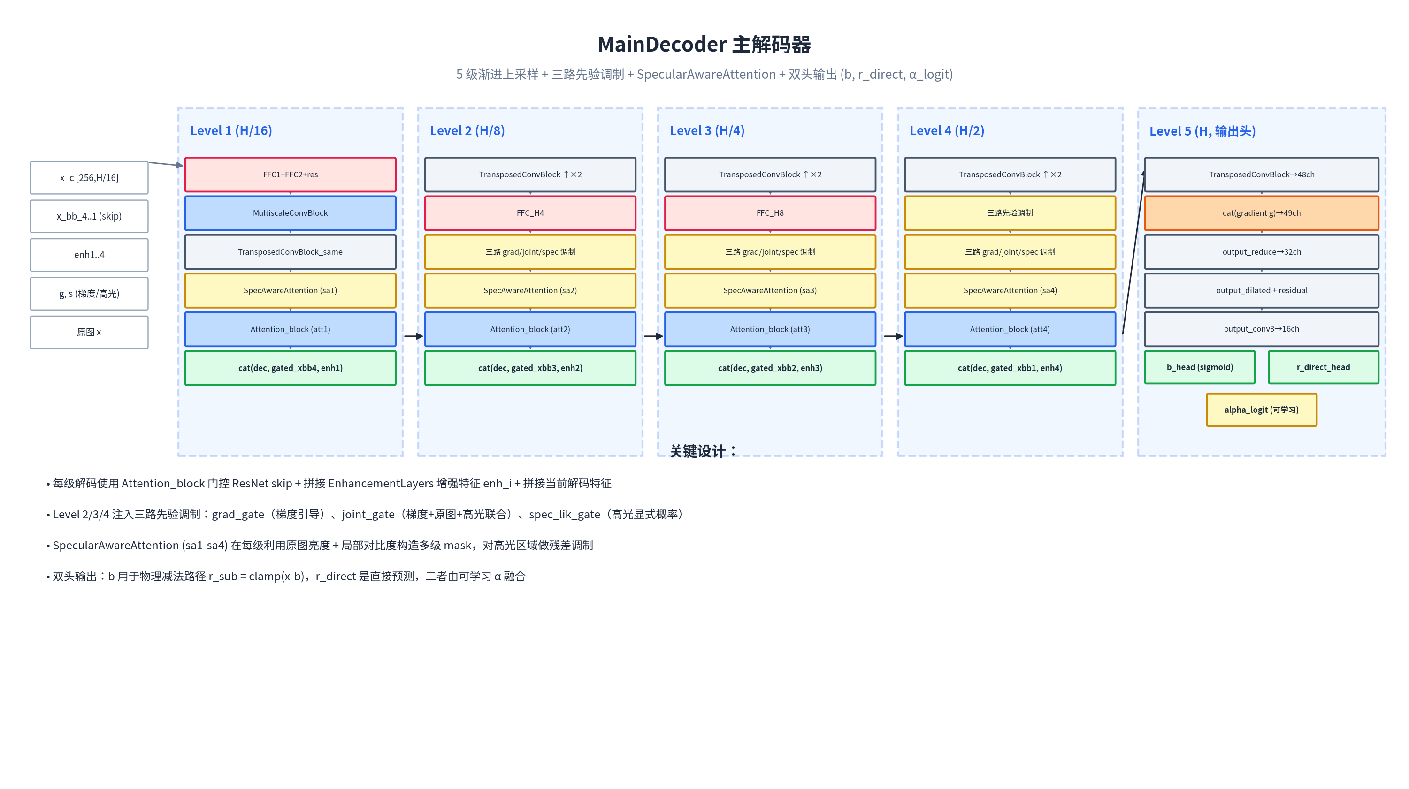
07 · MAIN DECODER
28 / 50
MainDecoder · 5 级架构 + SpecAware + 双头输出
5 级渐进上采样: 每级 = TransposedConvBlock + FFC (仅 L2/L3) + 三路先验调制 + SpecAwareAttention + Attention_block + cat(enc skip, enh)。最末 L5 出 b、r_direct、alpha_logit 三个输出。
X-FFC V3.2 当前模型详细技术讲解

Slide 29
07 · MAIN DECODER · OVERVIEW
29 / 50
MainDecoder · 总体结构与输入流
forward(c_features = (x_bb_1..4, x_c), enhanced_features = (enh1..4), x_g, x_s, original_input) → (b, r_direct, alpha_logit)
输入 · 主解码器需要的所有信息
5 级解码 · 每级通用 Pipeline
c_features (5 路)
(x_bb_1, x_bb_2, x_bb_3, x_bb_4, x_c)
[L1 起点] x_c → FFC1 + FFC2 + residual → MultiscaleConvBlock
[每级通用模块 (L2~L4)] ① TransposedConvBlock ↑×2 (resize-conv 多分支)
② FFC_H8 / FFC_H4 (仅 L2、L3)
③ 三路先验调制:
x = x · (1 + a·grad_gate(g)
+ b·joint_gate([g,x,s])
+ c·spec_lik_gate(s))
④ SpecularAwareAttention (sa1..sa4)
⑤ Attention_block (对 ResNet skip 做门控)
⑥ cat(dec_feature, gated_skip, enh_i)
[L5 输出头] cat → output_reduce → output_dilated → residual → output_conv3
→ b_head (sigmoid) / r_direct_head (sigmoid) / alpha_logit
Encoder 提供的多尺度 skip 与瓶颈
enhanced_features
(enh1, enh2, enh3, enh4)
EnhancementLayers 输出的高光增强特征
x_g · 梯度图
[B, 1, H, W]
GradientDecoder 梯度头输出
x_s · 高光概率
[B, 1, H, W]
GradientDecoder 高反光概率头输出
original_input
[B, 1, H, W]
原始灰度输入, 参与 SpecAware 与门控
X-FFC V3.2 当前模型详细技术讲解

Slide 30
07 · MAIN DECODER · LEVEL 1
30 / 50
MainDecoder Level 1 (H/16) · 输入输出 (重点)
输入
内部数据流
输出
x_c [B, 256, H/16, W/16]
Encoder 瓶颈特征 (已经过 FFC + HFE)
x_bb_4 [B, 512, H/16, W/16]
Encoder 深层 skip (CrossModalFusion + TopDown 精炼后)
enh1 [B, 128, H/16, W/16]
EnhancementLayers Unit 1 输出
original x [B, 1, H, W]
用于 SpecularAwareAttention sa1
# 起点
x = FFC1(x_c)
x = FFC2(x)
x = x + x_c # residual
# 多尺度卷积
x = MultiscaleConvBlock(x)
# 1x1->7x7 + 3x3 + 1x1->3x3->3x3
# 3 路 cat -> 576 通道
# Same-size 转置 (不上采)
x = TransposedConvBlock_same(x)
# 3 路 3x3 卷积分支 cat
# -> 768 通道
# 高光感知 (sa1)
x = SpecularAwareAttention(x, x_orig)
# 构造多级高光软 mask
# x = x * (1 + gamma * attention)
# Skip 门控 (att1)
gated_xbb4 = Attention_block(x, x_bb_4)
# psi = sigmoid(...)
# gated = x_bb_4 * psi (512 ch)
# 输出
x = cat(x, gated_xbb4, enh1)
L1 输出特征 形状: [B, 1408, H/16, W/16]
组成: 768 + 512 + 128
= 解码主体 + gated x_bb_4 + enh1
本级特点 · 不做空间上采, 保持 H/16 分辨率
· 重型频域处理 (双 FFC + 多尺度)
· 不做三路先验调制 (只用 sa1)
去向 → Level 2 (H/8) TransposedConvBlock ↑×2
X-FFC V3.2 当前模型详细技术讲解

Slide 31
07 · MAIN DECODER · LEVEL 2
31 / 50
MainDecoder Level 2 (H/8) · 输入输出 (重点)
输入
内部数据流
输出
L1 输出 [B, 1408, H/16, W/16]
x_bb_3 [B, 256, H/8, W/8]
Encoder H/8 skip (含 Swin 上下文)
enh2 [B, 64, H/8, W/8]
g, s, x [B, 1, H, W] 各一份
会被 resize 到 H/8 用于三路门控与 sa2
# 空间上采 *2, 1408->384
x = TransposedConvBlock(L1_output)
# 多分支 3x3/5x5/7x7 resize-conv
# H/8 频域增强
x = FFC_H8(x) # FFC_BN_ACT
# 三路先验调制 (* L2 开始有)
g_8 = resize(g, H/8)
s_8 = resize(s, H/8)
x_8 = resize(orig_x, H/8)
x = x * (1
+ a1 * grad_gate_2(g_8)
+ a2 * joint_gate_2(
cat(g_8,x_8,s_8))
+ a3 * spec_lik_gate_2(s_8))
# 高光感知 (sa2)
x = SpecularAwareAttention(x, x_orig)
# Skip 门控 (att2)
gated_xbb3 = Attention_block(x, x_bb_3)
# 输出
x = cat(x, gated_xbb3, enh2)
L2 输出特征 形状: [B, ~704, H/8, W/8]
组成: 384 + 256 + 64
= 解码主体 + gated x_bb_3 + enh2
本级特点 · 首次空间上采到 H/8
· 首次启用三路先验门控
· FFC_H8 在中层注入全局频域
去向 → Level 3 (H/4) FeatureExtractionB
X-FFC V3.2 当前模型详细技术讲解

Slide 32
07 · MAIN DECODER · LEVEL 3
32 / 50
MainDecoder Level 3 (H/4) · 输入输出 (重点)
输入
内部数据流
输出
L2 输出 [B, ~704, H/8, W/8]
x_bb_2 [B, 128, H/4, W/4]
Encoder H/4 skip (已经过 ASF 与 TopDown)
enh3 [B, 32, H/4, W/4]
g, s, x → resize 到 H/4
# (1) 多分支特征提取
x = FeatureExtrationLayersB(L2_out)
# 4 路 conv 分支 cat
# -> 640 通道
# (2) 空间上采 *2
x = TransposedConvBlock(x)
# -> 192 通道, H/4 分辨率
# (3) H/4 频域增强
x = FFC_H4(x)
# (4) 三路先验调制
g_4 = resize(g, H/4)
s_4 = resize(s, H/4)
x_4 = resize(orig_x, H/4)
x = x * (1
+ a1 * grad_gate_3(g_4)
+ a2 * joint_gate_3(
[g_4,x_4,s_4])
+ a3 * spec_lik_gate_3(s_4))
# (5) 高光感知 sa3
x = SpecularAwareAttention(x, x_orig)
# (6) Skip 门控 att3
gated_xbb2 = Attention_block(x, x_bb_2)
# (7) cat 三路特征
x = cat(x, gated_xbb2, enh3)
L3 输出特征 形状: [B, ~352, H/4, W/4]
组成: 192 + 128 + 32
本级特点 · H/4 是条纹细节关键尺度
· 4 路 FeatureExtractionB 提供多视野
· FFC_H4 保留频域全局感受野
去向 → Level 4 (H/2) TransposedConvBlock ↑×2
X-FFC V3.2 当前模型详细技术讲解

Slide 33
07 · MAIN DECODER · LEVEL 4
33 / 50
MainDecoder Level 4 (H/2) · 输入输出 (重点)
输入
内部数据流
输出
L3 输出 [B, ~352, H/4, W/4]
x_bb_1 [B, 64, H/2, W/2]
Encoder stem 浅层 (最贴近原图细节)
enh4 [B, 16, H/2, W/2]
g, s, x → resize 到 H/2 参与门控与 sa4
# 空间上采 *2
x = TransposedConvBlock(L3_out)
# -> 96 通道, H/2 分辨率
# 注意: 本级不再使用 FFC
# (浅层依赖空间局部性)
# 三路先验调制
g_2 = resize(g, H/2)
s_2 = resize(s, H/2)
x_2 = resize(orig_x, H/2)
x = x * (1
+ a1 * grad_gate_4(g_2)
+ a2 * joint_gate_4(
[g_2,x_2,s_2])
+ a3 * spec_lik_gate_4(s_2))
# 高光感知 sa4
x = SpecularAwareAttention(x, x_orig)
# Skip 门控 att4
gated_xbb1 = Attention_block(x, x_bb_1)
# cat 三路特征
x = cat(x, gated_xbb1, enh4)
L4 输出特征 形状: [B, ~176, H/2, W/2]
组成: 96 + 64 + 16
本级特点 · 接近全分辨率, 关注像素级细节
· 不使用 FFC (浅层依赖局部性)
· 三路门控 + sa4 仍然作用
去向 → Level 5 (H) 输出头 ↑×2
X-FFC V3.2 当前模型详细技术讲解

Slide 34
07 · MAIN DECODER · LEVEL 5 OUTPUT
34 / 50
MainDecoder Level 5 (H) · 双头输出 (重点)
输入
内部数据流
输出 · 主解码器的三个最终量
L4 输出 [B, ~176, H/2, W/2]
x_g (梯度图) [B, 1, H, W]
与上采后的 48ch 特征 cat 形成 49ch
# 空间上采到全分辨率
x = TransposedConvBlock(L4_out)
# -> 48 通道, H, W
# 拼接梯度图作为额外通道
x = cat([x, g_full_res], dim=1)
# -> 49 通道
# 通道压缩
x = output_reduce(x)
# -> 32 通道
# 空洞卷积扩感受野
x_d = output_dilated(x)
x = x + x_d # 残差
# 进一步压缩
x = output_conv3(x)
# -> 16 通道
# 三个并行输出头
b = sigmoid(b_head(x))
r_direct = sigmoid(r_direct_head(x))
alpha_logit = alpha_head(x) # 不经 sigmoid
return (b, r_direct, alpha_logit)
b · 镜面/高反光 [B, 1, H, W] ∈ [0,1]
网络估计的“被叠加上去的高光”
r_direct · 直接漫反射 [B, 1, H, W] ∈ [0,1]
解码器直接预测的去高光图
alpha_logit 标量或可广播张量 (未 sigmoid)
下一步 α = sigmoid(alpha_logit) ∈ [0,1] 作融合系数
X-FFC V3.2 当前模型详细技术讲解

Slide 35
07 · MAIN DECODER · ATTENTION
35 / 50
SpecularAwareAttention 与 Attention_block · 两类注意力机制
SpecularAwareAttention (sa1~sa4)
Attention_block (att1~att4) · skip 门控
位置 主解码器 4 个 level 各一份: sa1 (H/16)、sa2 (H/8)、sa3 (H/4)、sa4 (H/2)。
输入 features (当前级解码特征) + original_input (原图)。
计算流程 1. 将原图插值到当前特征分辨率
2. 计算局部均值与局部对比度 (sliding pool)
3. spec_prior = clamp(0.75·input + 0.25·local_contrast, 0, 1)
4. 用多个阈值生成多级软 mask (高光→中亮→暗部)
5. cat(features, masks) → Conv → attention map
6. output = features · (1 + scale · attention)
作用 使主解码器在每一级都能参考原图亮度与局部对比度, 显式知道“当前像素是否处于潜在高光区域”。
位置 主解码器各级的 Encoder skip 注入前: att1 门控 x_bb_4、att2 门控 x_bb_3、att3 门控 x_bb_2、att4 门控 x_bb_1。
输入 g = 当前解码特征 (Gate Signal); x = 来自 Encoder 的 skip 特征。
计算流程 g_proj = BN(Conv 1×1 (g))
x_proj = BN(Conv 1×1 (x))
psi = sigmoid(BN(Conv 1×1 (ReLU(g_proj + x_proj))))
output = x · psi (逐通道独立)
关键设计 与单通道注意力不同, psi 是 F_l 通道, 每个 skip 通道都有独立权重, 可以选择性放大/抑制不同特征。例如在高光区抑制条纹边缘 skip, 在条纹清晰区强化结构 skip。
X-FFC V3.2 当前模型详细技术讲解

Slide 36
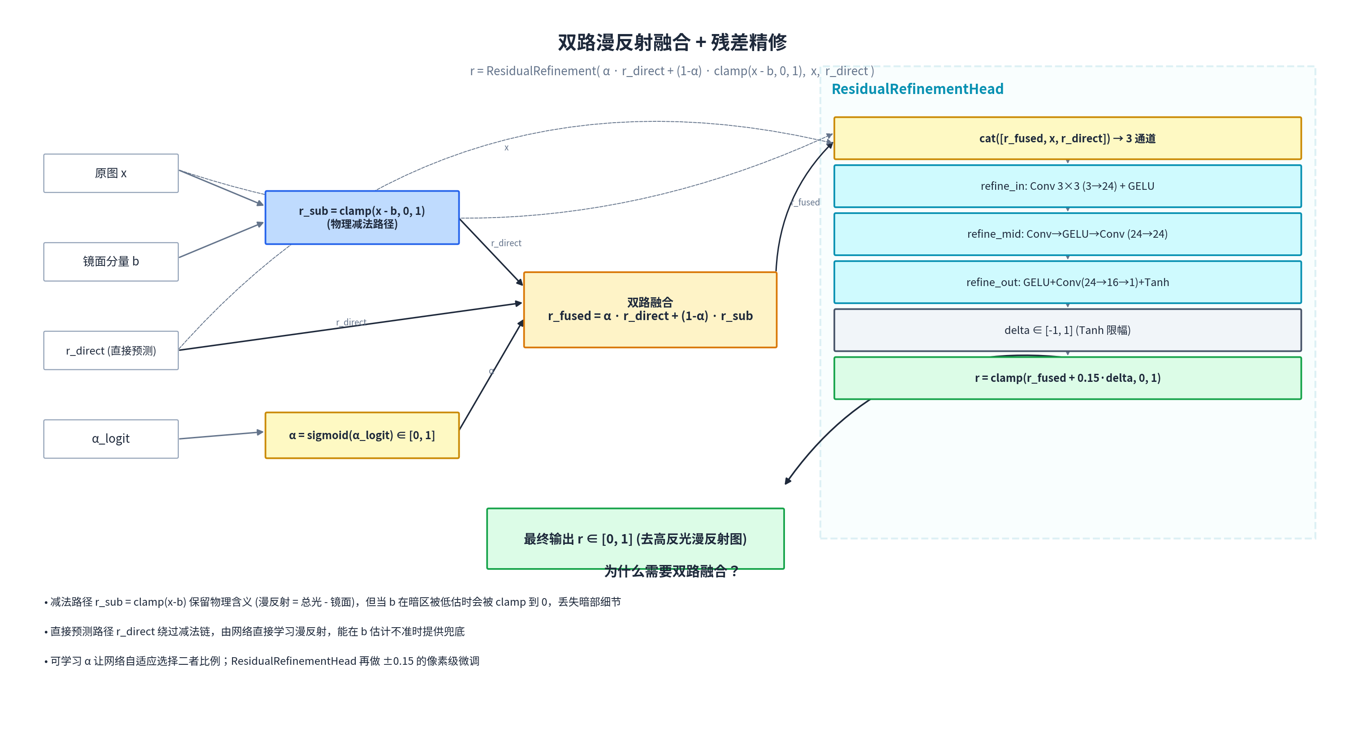
08 · FUSION + REFINEMENT
36 / 50
双路漫反射融合 + ResidualRefinementHead
r_sub = clamp(x − b, 0, 1) 是物理减法路径; r_direct 是解码器直接预测; α = sigmoid(alpha_logit) 自适应融合两路; ResidualRefinementHead 做 ±0.15 的像素级微调。
X-FFC V3.2 当前模型详细技术讲解

Slide 37
08 · FUSION + REFINEMENT
37 / 50
双路融合 + 残差精修 · 公式与文字说明
# YFFC.forward 末段 (在主解码器输出之后)
# 1) 物理减法路径
r_sub = torch.clamp(x - b, 0.0, 1.0)
# x : 原始输入
# b : 主解码器估计的高反光分量
# 含义: 漫反射 = 输入 - 镜面
# 优点: 物理可解释
# 缺点: 当 b 在暗区被低估时, x-b 会
# 被 clamp 到 0, 丢失暗部细节
# 2) 直接预测路径
r_direct = decoder.r_direct_head(...)
# 绕过减法链, 由网络直接学习漫反射
# 在 b 估计不准的暗区/复杂区起兜底作用
# 3) 双路融合
alpha = torch.sigmoid(alpha_logit)
r_fused = alpha * r_direct + (1-alpha) * r_sub
# alpha 可学习, 让网络自适应选择两路比例
# 4) 残差精修
delta = refinement_head(r_fused, x, r_direct)
# ResidualRefinementHead 内部:
# cat([r_fused, x, r_direct]) -> 3 通道
# Conv3x3 -> 24ch -> GELU
# 轻量残差块 24->24->24
# GELU -> Conv 24->16 -> Conv 16->1 + Tanh
# delta in [-1, 1]
# 5) 最终输出 (clamp 限幅 + 系数缩放)
r = torch.clamp(r_fused + 0.15 * delta, 0, 1)
# 0.15 是受控强度系数, 防止精修头过度修改
为什么需要双路融合
· r_sub 保留物理含义, 在亮区 b 可靠时是最优
· r_sub 的缺陷在 b 估计不准的暗区: x-b 会被 clamp 到 0, 暗部细节会丢
· r_direct 直接学习, 不依赖 b, 对暗区与复杂边界更鲁棒
· α 自适应选择, 不必硬性二选一
为什么需要残差精修头 (受控 ±0.15)
· r_fused 是粗略结果, 仍可能在亮暗边界、过渡区域有不连续
· RefinementHead 同时看到 r_fused、原图 x、r_direct, 学习像素级微调量 delta
· Tanh 输出 delta ∈ [-1, 1]; 系数 0.15 限制实际修改幅度 ∈ [-0.15, 0.15]
· 保留 r_fused 主体的同时, 仅做小幅细节修复, 避免推翻已有融合结果
X-FFC V3.2 当前模型详细技术讲解

Slide 38
PART 09
损失函数 EnhancedCompositeLoss
多任务复合损失 · 漫反射 + 镜面 + 梯度 + 高光概率 + 双路 + 跨尺度
38 / 50

Slide 39
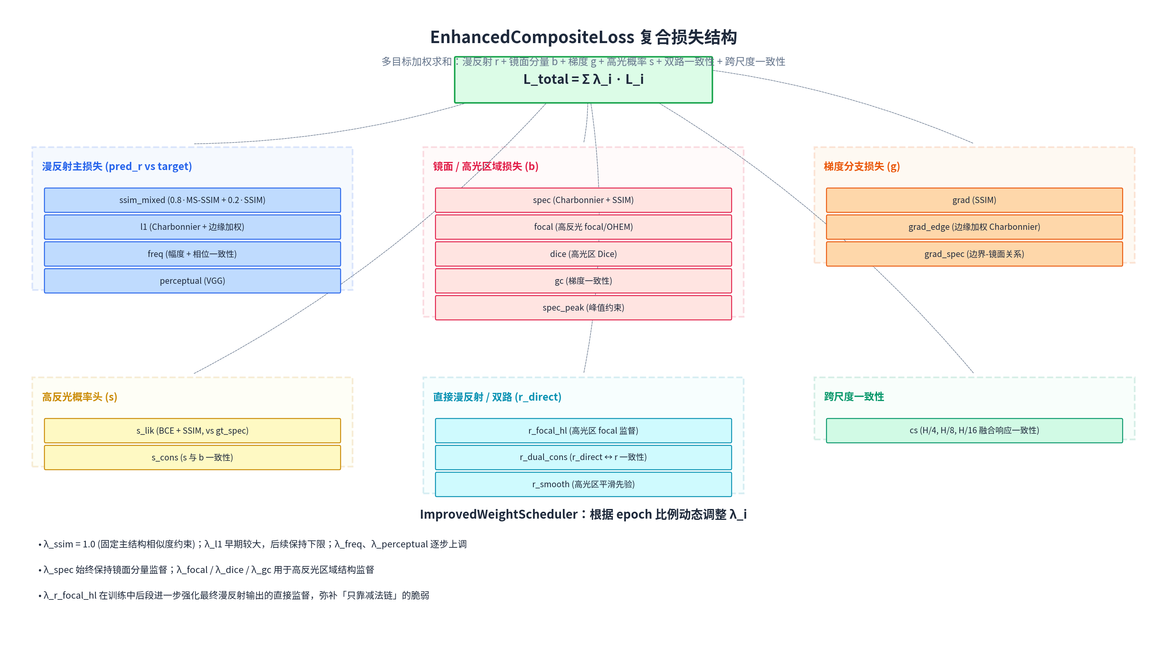
09 · LOSS
39 / 50
EnhancedCompositeLoss · 多任务复合损失结构图
围绕 r / b / g / s / r_direct / cs 六类输出构造的复合损失，按训练阶段由 ImprovedWeightScheduler 动态加权。
X-FFC V3.2 当前模型详细技术讲解

Slide 40
09 · LOSS · DETAILS
40 / 50
EnhancedCompositeLoss · 六组子损失详细分解
L_total = Σ λ_i · L_i (λ_i 由 ImprovedWeightScheduler 按 epoch / total_epochs 动态调整)
A · 漫反射主损失 (r vs target)
B · 镜面 / 高反光区域 (b vs gt_specular)
C · 梯度分支 (g vs gt_grad)
l_ssim_mixed
0.8·MS-SSIM + 0.2·SSIM, 主结构相似度
l_spec
Charbonnier + SSIM, 镜面主监督
l_grad
g 与 Sobel(input) 的 SSIM
l_l1
边缘加权 Charbonnier, 像素级
l_focal/OHEM
高反光区域 focal / 难样本挖掘
l_grad_edge
边缘加权 Charbonnier
l_freq
幅度谱差异 + 能量加权相位一致性
l_dice
高反光区域 Dice 损失
l_grad_spec
g 与 b 在高光边界关系的约束
l_perceptual
VGG 感知损失 (预训练权重不可用时跳过)
l_gc
镜面分量梯度一致性
l_spec_peak
强高光区域峰值欠预测惩罚
D · 高光概率头 (s vs gt_specular)
E · 直接 / 双路漫反射
F · 跨尺度一致性
l_s_lik
BCE + SSIM
l_r_focal_hl
高光区重点约束 r vs target
l_cs
H/4 / H/8 / H/16 融合响应图 L1 一致
l_s_cons
s 与 b 在高反光区双向一致性
l_r_dual_cons
约束 r_direct 与最终 r 的一致性
l_r_smooth
高光区域 r 的局部平滑先验
X-FFC V3.2 当前模型详细技术讲解

Slide 41
PART 10
训练与推理流程
ImprovedFringeDataset · 训练 loop · 滑窗推理 · 4 翻转 TTA
41 / 50

Slide 42
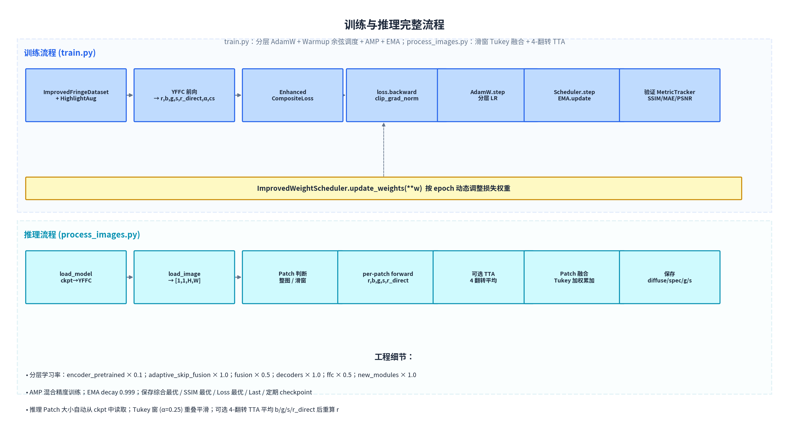
10 · TRAIN & INFER
42 / 50
训练 + 推理完整数据流
训练: Dataset → 增强 → forward → criterion → backward → clip → optimizer → scheduler → EMA。推理: load_model → load_image → 滑窗 + Tukey 融合 → 可选 TTA → 保存多份输出。
X-FFC V3.2 当前模型详细技术讲解

Slide 43
10 · TRAINING
43 / 50
训练流程 · 数据 → 增强 → 优化 → EMA
ImprovedFringeDataset + 增强流水线
train_one_epoch · 单 batch 数据流
样本结构 (input, target, gt_specular, gt_gradient), 全部 [1,H,W] 灰度归一化到 [0,1]
文件匹配规则 ① 完全同名 ② input_→target_ ③ input→target ④ 提取数字 target_数字.ext
EnhancedPairedTransform 水平翻转 / 垂直翻转 / 旋转 / 随机裁剪 resize 回原尺寸 / 亮度缩放 (input+target+gt_spec 同步)
HighlightAugmentation (p=0.5)随机叠加 1~6 个高斯 blob, 半径 3~max(5,short/20), 强度 0.2~0.7, 同步更新 gt_specular
监督目标构造 (增强后) gt_specular = clamp(input - target, 0, 1)
gt_gradient = normalized_sobel_magnitude(input)
for (inp, tgt, gt_s, gt_g) in loader:
# 1) forward
out = model(inp)
# out = {r, b, g, s, r_direct, alpha, cs}
# 2) loss
loss, sub = criterion(
pred_diffuse = out["r"],
target = tgt,
est_b = out["b"],
gt_specular = gt_s,
pred_grad = out["g"],
gt_grad = gt_g,
cross_scale_consistency = out["cs"],
input_img = inp,
pred_s_lik = out["s"],
pred_r_direct= out["r_direct"])
# 3) NaN/Inf 检查 + 异常 batch 跳过
# 4) backward
(loss / ACCUMULATION_STEPS).backward()
if (step+1) % ACCUMULATION_STEPS == 0:
clip_grad_norm_(params, GRAD_CLIP_VALUE)
optimizer.step()
scheduler.step()
optimizer.zero_grad()
ema.update()
保存策略 · 综合评分 = 0.7·SSIM + 0.3·1/(1+Loss) → best_model / best_ssim / best_loss / last / checkpoint_epoch_*.pth
X-FFC V3.2 当前模型详细技术讲解

Slide 44
10 · INFERENCE
44 / 50
推理流程 · 模型加载 → 滑窗 + Tukey 融合 → 可选 TTA → 保存
模型加载与图像准备
滑窗推理 + Tukey 融合 + 4 翻转 TTA
load_model(path, device, prefer_ema=True) ① torch.load → 兼容完整 checkpoint 与纯 state_dict
② 构建 YFFC(swin_pretrained=False)
③ 检测 checkpoint 是否使用 GroupNorm → replace_bn_with_gn
④ 若存在 EMA 且 prefer_ema=True → 合并 EMA 权重
⑤ _load_state_dict_flexible: 优先 strict, 失败时筛选兼容张量按 strict=False 加载
load_image(path, target_size=None) PIL.open → 转灰度 L → 可选 resize → numpy float32 / 255 → torch [1,1,H,W]
resolve_patch_size_from_checkpoint 优先读取 checkpoint['image_size']; 若与脚本配置不一致, 使用 checkpoint 中的尺寸滑窗
sliding_window_inference ① 标准化 patch_size = (Ph, Pw); ② 根据 overlap 计算 stride
③ 只在右/下侧 padding, 使图落入滑窗网格
④ 生成所有 patch 起点, 每个 patch 独立 forward
⑤ 对 r / b / g / s / r_direct 用 Tukey 二维窗加权累加
⑥ 除以 weight_sum → 裁回原尺寸
_tta_forward (可选) 4 种变换: 原图 / 水平翻 / 垂直翻 / 双向翻
每次输出翻转回原方向后, 对 b / r_direct / g / s 取平均
重算 r_sub = clamp(x - avg_b); r_fused = α·avg_r_direct + (1-α)·r_sub
最终 r = clamp(r_fused + 0.15·refinement_head(...))
保存输出 (单图) *_diffuse.png · *_specular.png · *_gradient.png · *_spec_likelihood.png · *_visualization.png + 可选 16-bit 版本
X-FFC V3.2 当前模型详细技术讲解

Slide 45
10 · OPTIMIZER & CONFIG
45 / 50
分层学习率 (build_optimizer_v2) 与默认训练配置
AdamW 分层学习率参数组
默认训练配置 (train.py)
参数组
匹配模块
学习率
EPOCHS
300
encoder_pretrained
ResNet stem/layer · Swin 主体
base_lr × 0.1
BATCH_SIZE
3
BASE_LR
2e-4
adaptive_skip_fusion
fuse_h4 / fuse_h8 / swin16_proj
base_lr × 1.0
WEIGHT_DECAY
1e-4
fusion
其余融合相关参数 (CMF / TopDown 等)
base_lr × 0.5
ACCUMULATION_STEPS
3
GRAD_CLIP_VALUE
1.0
decoders
gradient_decoder / main_decoder / enh
base_lr × 1.0
IMAGE_SIZE
(128, 160)
ffc
名称含 ffc 的参数
base_lr × 0.5
TRAIN_SPLIT_RATIO
0.8
USE_GN
True
new_modules
sa1~sa4 / hf_enhance / refinement_head
base_lr × 1.0
USE_EMA / DECAY
True / 0.9995
USE_OHEM
True
USE_AMP
False
WEIGHT_DECAY = 1e-4 · scheduler = warmup + 后续衰减 · 按 optimizer.step() 步调
USE_HIGHLIGHT_AUG
True (p=0.5)
SAVE_EVERY_N
20 epochs
VIS_EVERY_N
10 epochs
X-FFC V3.2 当前模型详细技术讲解

Slide 46
PART 11
总结与模块包含关系
关键设计回顾 · 模块树 · 输出含义与使用建议
46 / 50

Slide 47
11 · KEY DESIGN
47 / 50
关键设计回顾 · 六大支柱
双分支编码
FFC 频域全局
ResNet50 局部纹理 + Swin-Tiny 窗口上下文; ASF 轻量融合 (H/4, H/8) + CMF 双向 CA (H/16) + TopDownRefinement 语义回流
FourierUnit → SpectralTransform → FFC_BN_ACT 三层封装; 出现在 Encoder 瓶颈 / GradientDecoder / MainDecoder / EnhancementLayers, 共 8+ 处调用
双路漫反射
多任务联合监督
r_sub = clamp(x - b) 保留物理减法路径; r_direct 提供暗部兜底; α = sigmoid(alpha_logit) 自适应融合
r (主) + b (镜面) + g (梯度) + s (高光概率) + r_direct + cs 六类输出协同, 19+ 子损失项加权
SpecularAware 调制
残差精修
主解码器 4 级 sa1-sa4: 由原图亮度 + 局部对比度构造多级软 mask, 残差调制特征; 不破坏主分支梯度流
ResidualRefinementHead 三输入 (r_fused, x, r_direct), Tanh 输出 delta, 系数 0.15 限制幅度 ∈ [-0.15, 0.15]
X-FFC V3.2 当前模型详细技术讲解

Slide 48
11 · CONTAINMENT TREE
48 / 50
模块包含关系 · 完整树形结构
YFFC (主网络入口)
├── Encoder 双分支多尺度编码器
│ ├── ResNet50 (灰度适配, layer4 dilated) → x_bb_1..4
│ ├── SwinEncoderBranch (Swin-Tiny) → swin_4 / swin_8 / swin_16
│ ├── AdaptiveSkipFusion × 2 (H/4, H/8) 轻量门控融合 ResNet + Swin skip
│ ├── CrossModalFusion (H/16) 双向 Cross-Attention + gate
│ ├── CrossScaleTopDownRefinement H/16 → H/8 → H/4 语义回流
│ ├── cba_after_backbone Conv 1×1: 512 → 256
│ ├── FFC_BN_ACT (ratio=0.5) ★FFC★ 瓶颈残差注入
│ └── HighFrequencyEnhancement Laplacian + 可学习高频 + SE
│
├── GradientDecoder 5 个 Block · 双输出头
│ ├── fuse_global_context cat(x_bb_4, x_c) → 512ch
│ ├── Block 1 (H/16): 7×7 → 1×1 → 3×3 → FFC_BN_ACT(r=0.25) ★FFC★
│ ├── Block 2 (H/8) : 3×3 → FFC_BN_ACT(r=0.25) ★FFC★ → ConvT
│ ├── Block 3 (H/4) : 3×3 → FFC_BN_ACT(r=0.25) ★FFC★ → ConvT
│ ├── Block 4 (H/2) : 3×3 → ConvT
│ ├── Block 5 (H) : cat(xe4, x_bb_1) → ConvT → cat(shared, x)
│ ├── Grad Head → Conv 3×3 → Sigmoid → g
│ └── Spec-Lik Head → 3×3 → 3×3 → 5×5 → Sigmoid → s
│
├── EnhancementLayers 4 个 _SpectralDecompositionUnit
│ └── 每个单元: projection_branch (7×7) + specular_branch (3×3)
│ + FFC_BN_ACT ★FFC★ + Self-gate + edge_gate × spec_gate
│ + β-受控残差注入 → enh1..4
│
├── MainDecoder 5 级 · 双头输出
│ ├── L1 (H/16): FFC1 + FFC2 ★FFC★ + Multiscale + sa1 + att1 + cat(enh1)
│ ├── L2 (H/8) : TransposedConvBlock + FFC_H8 ★FFC★ + 三路先验 + sa2 + att2 + cat(enh2)
│ ├── L3 (H/4) : FeatureExtractionB + TransposedConvBlock + FFC_H4 ★FFC★ + 三路先验 + sa3 + att3 + cat(enh3)
│ ├── L4 (H/2) : TransposedConvBlock + 三路先验 + sa4 + att4 + cat(enh4)
│ └── L5 (H) : TransposedConvBlock → cat(g) → output_reduce/dilated → b_head + r_direct_head + alpha_logit
│
└── ResidualRefinementHead cat(r_fused, x, r_direct) → 24→16→1 → Tanh delta
r = clamp(r_fused + 0.15·delta)
X-FFC V3.2 当前模型详细技术讲解

Slide 49
11 · OUTPUTS
49 / 50
输出含义与使用建议 · 推理文件命名规范
YFFC.forward 输出分类
process_images.py · 保存文件命名规范
★ 主要交付 r — 最终漫反射图, 推理主结果, 用于后续相位解算等下游任务
◆ 调试 / 可视化 b — 镜面反射分量, 用于分析“去除了哪些高亮”
g — 网络对结构突变的预测, 反映边界关注度
s — 网络对高光位置的软定位, 反映高光检测准确性
◇ 训练辅助 (不直接保存) r_direct — 主解码器直接预测路径, 训练时参与损失, 推理时参与双路融合
alpha — 双路融合系数, 反映网络对两路的信任度
cs — 跨尺度一致性标量, 仅作损失项, 不保存图像
*_diffuse.png
r · 最终漫反射 (主结果)
*_specular.png
b · 镜面反射分量
*_gradient.png
g · 梯度图预测
*_spec_likelihood.png
s · 高反光软概率图
*_visualization.png
输入 + 输出 + 中间结果可视化
*_diffuse_16bit.png
可选 · 16-bit 高动态漫反射
*_specular_16bit.png
可选 · 16-bit 镜面分量
*_gradient_16bit.png
可选 · 16-bit 梯度图
*_spec_likelihood_16bit.png
可选 · 16-bit 高光概率图
批量推理时, 每张图会生成独立子目录; 所有 *_diffuse 同时复制到统一的 all_diffuse 文件夹方便后续使用。
X-FFC V3.2 当前模型详细技术讲解

Slide 50
THANK YOU
X-FFC V3.2 · 结构总结
双编码 + 双解码 + 双路融合 + 多任务监督 + 频域全局
X-FFC V3.2 通过 ResNet50 与 Swin-Tiny 的双分支编码、FFC 三层封装的频域全局建模、GradientDecoder 与 MainDecoder 的双任务解码协作、r_direct 与 r_sub 的可学习双路融合、以及围绕 r / b / g / s 的多任务联合监督, 在条纹图保真与高反光去除之间取得了较好的平衡。
保留条纹连续性
去除局部饱和
完整多任务输出
结构光下游友好
高反光物理可解释
r / b / g / s / r_direct
END · X-FFC V3.2 Detailed Technical Presentation

